Slide 1

สรุปผลการปฏิบัติงานด้านความมั่นคง
อำเภอบางละมุง จังหวัดชลบุรี

Slide 2
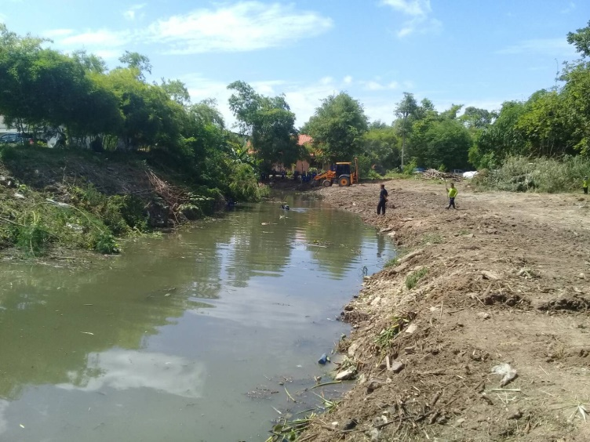
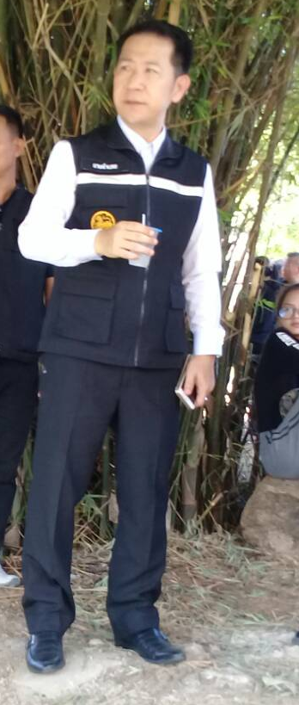
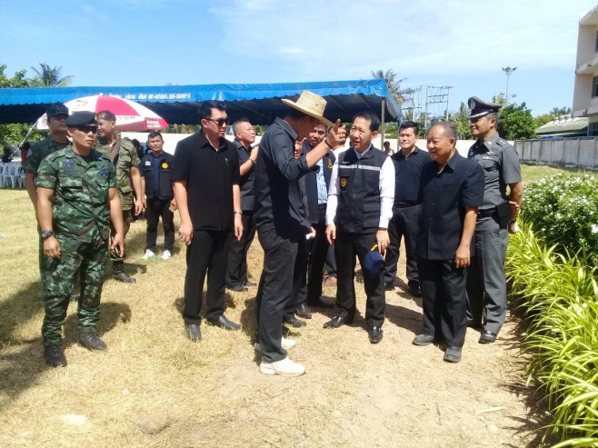
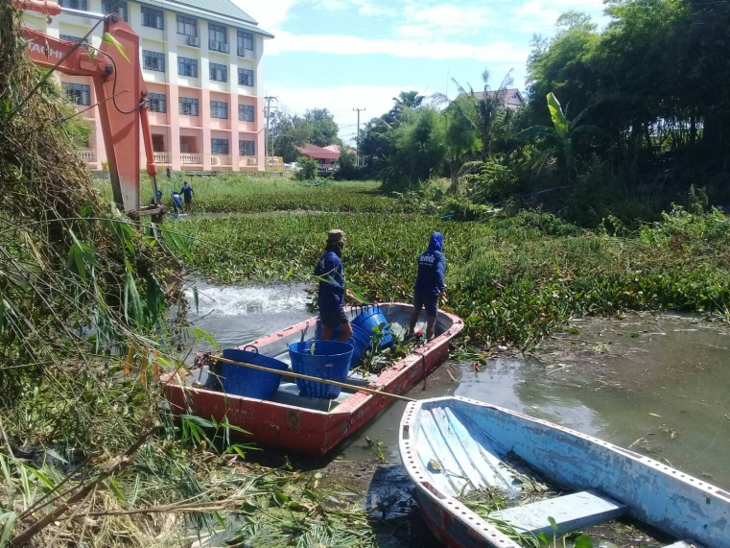
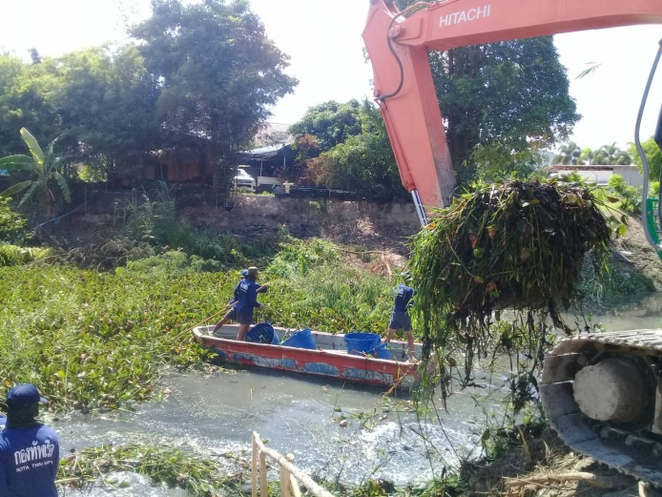
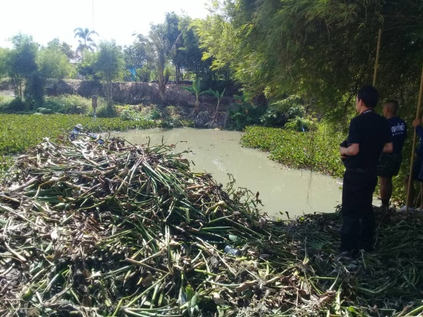
1.กำจัดผักตบชวาในลำคลอง
พื้นที่ตำบลหนองปรือและตำบลตะเคียนเตี้ย ระยะทางประมาณ 5.4 กิโลเมตร น้ำหนักผักตบชวาประมาณ 30 ตัน

Slide 3
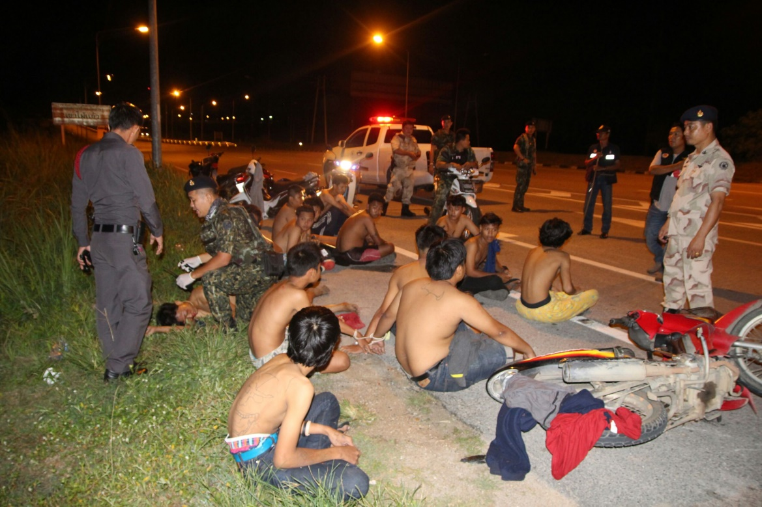
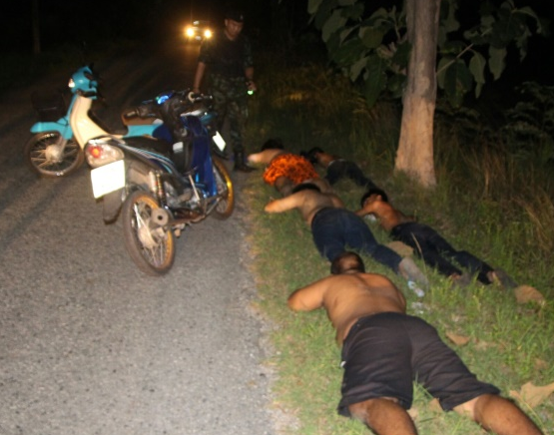
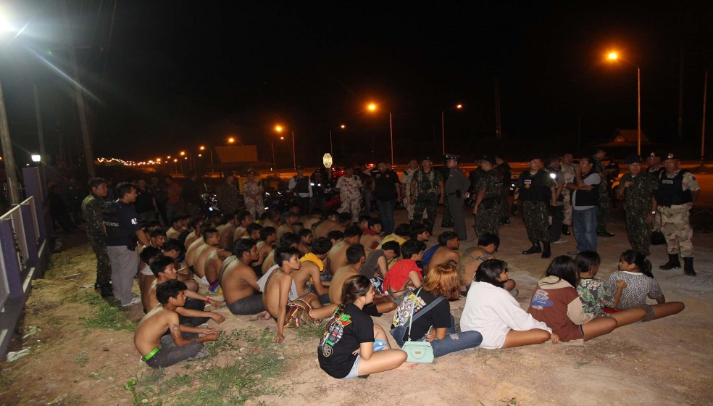
2.แก้ไขปัญหาการแข่งรถบนทางหลวง
1.สืบสวนและสืบค้นทางสื่อโชเชียล เพื่อติดตามความเคลื่อนไหวและการรวมกลุ่มนัดแข่งรถจักรยานยนต์
2.ปี 2560 จับกุมผู้แข่งรถบนทางหลวง 59 ราย ยึดจักรยานยนต์ 36 คัน
3. ตรวจสอบร้านรับแต่งรถจักรยานยนต์/ร้านรับแต่งรถ ซึ่งเป็นต้นทางและเป็นผู้สนับสนุนการจัดแข่งรถบนทาง ปี 2560 สามารถจับกุมร้านรับแต่งรถจักรยานยนต์ได้ 3 แห่ง

Slide 4
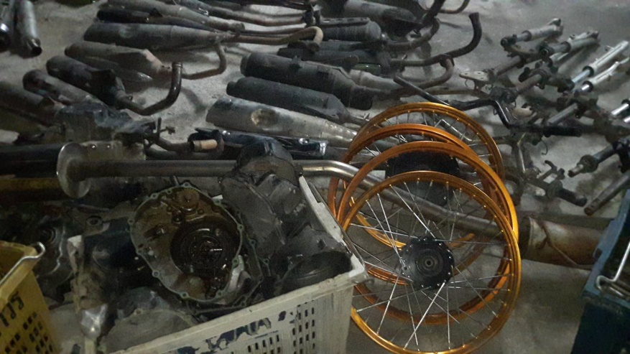
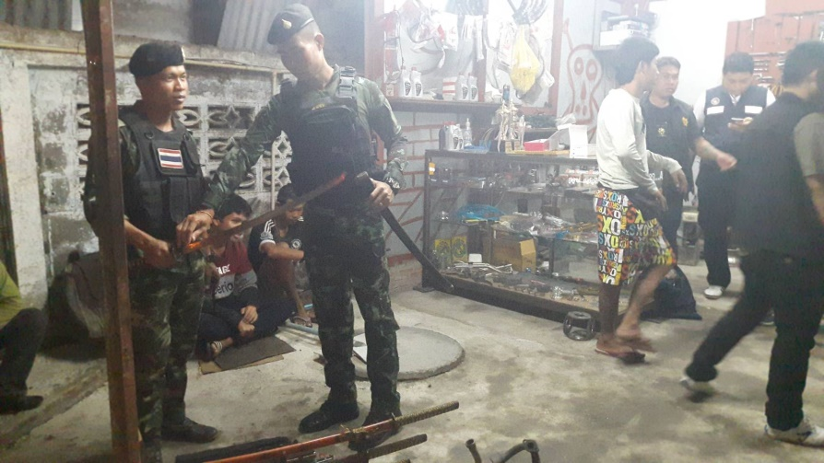
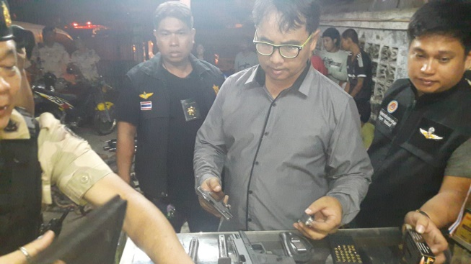
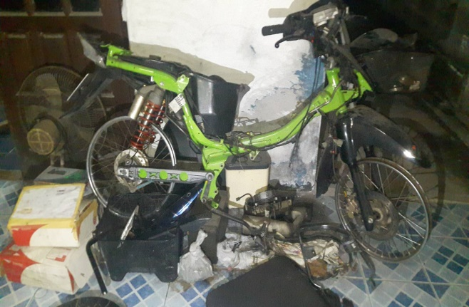
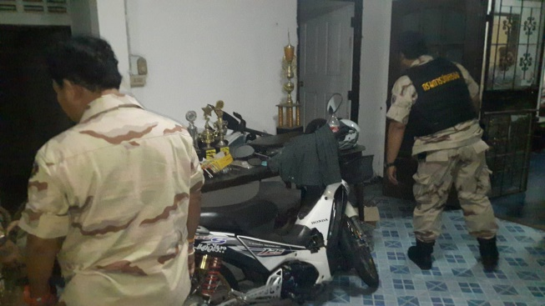

Slide 5
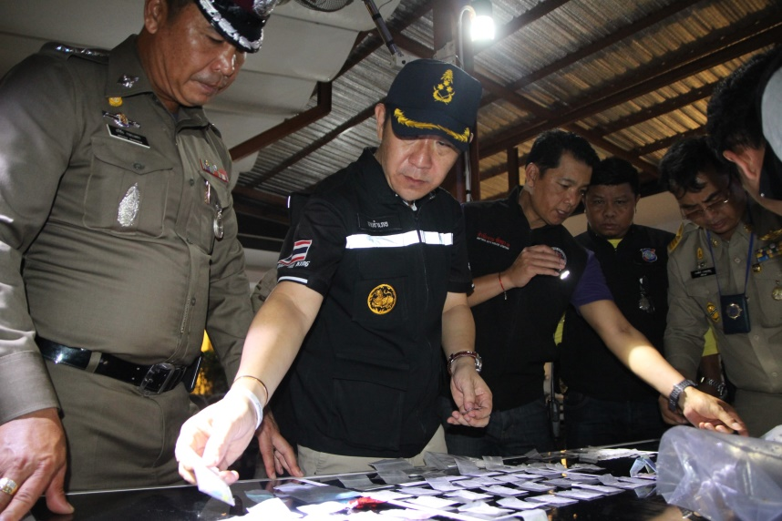
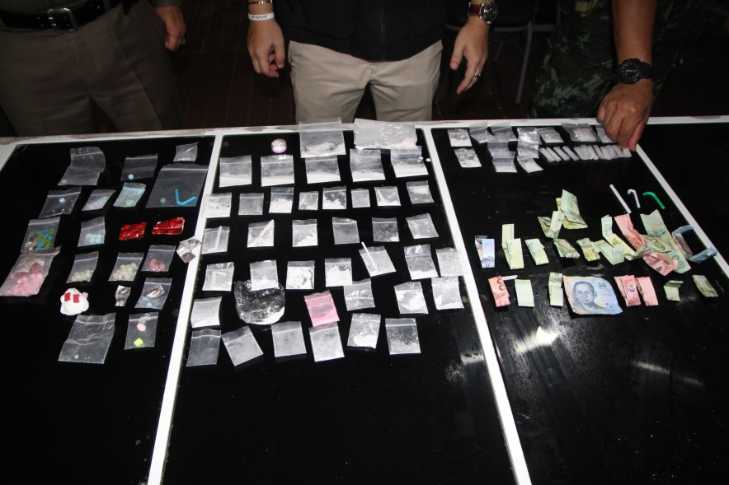
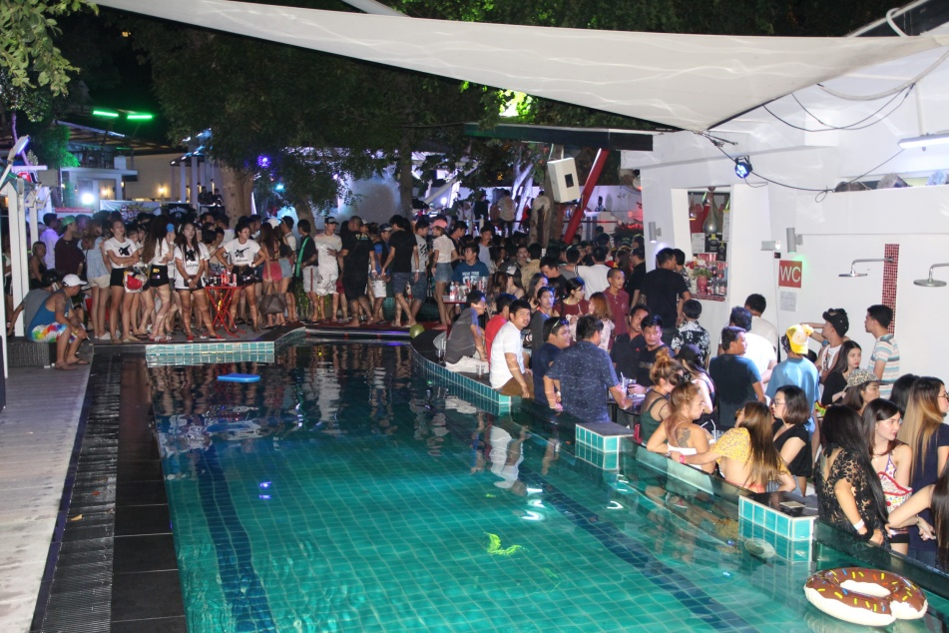
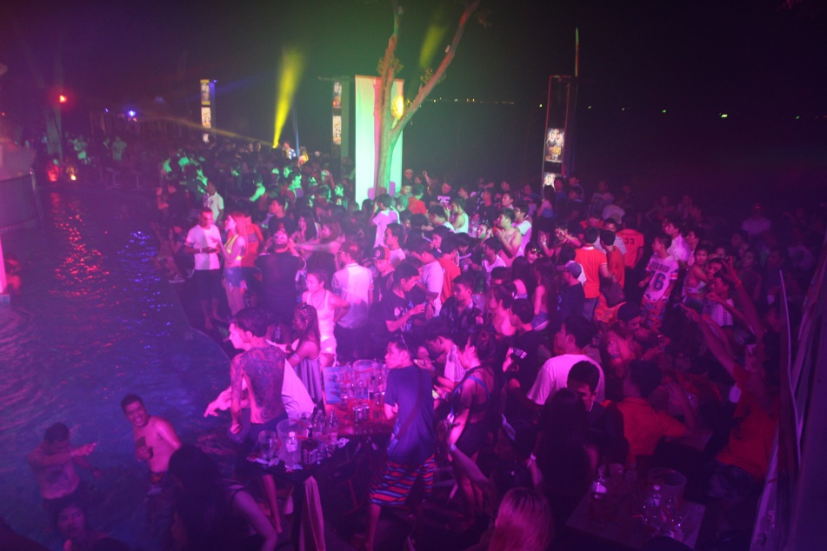
3.จับกุมสถานประกอบการที่เปิดคล้ายสถานบริการและจัดปาร์ตี้ยาเสพติด

Slide 6
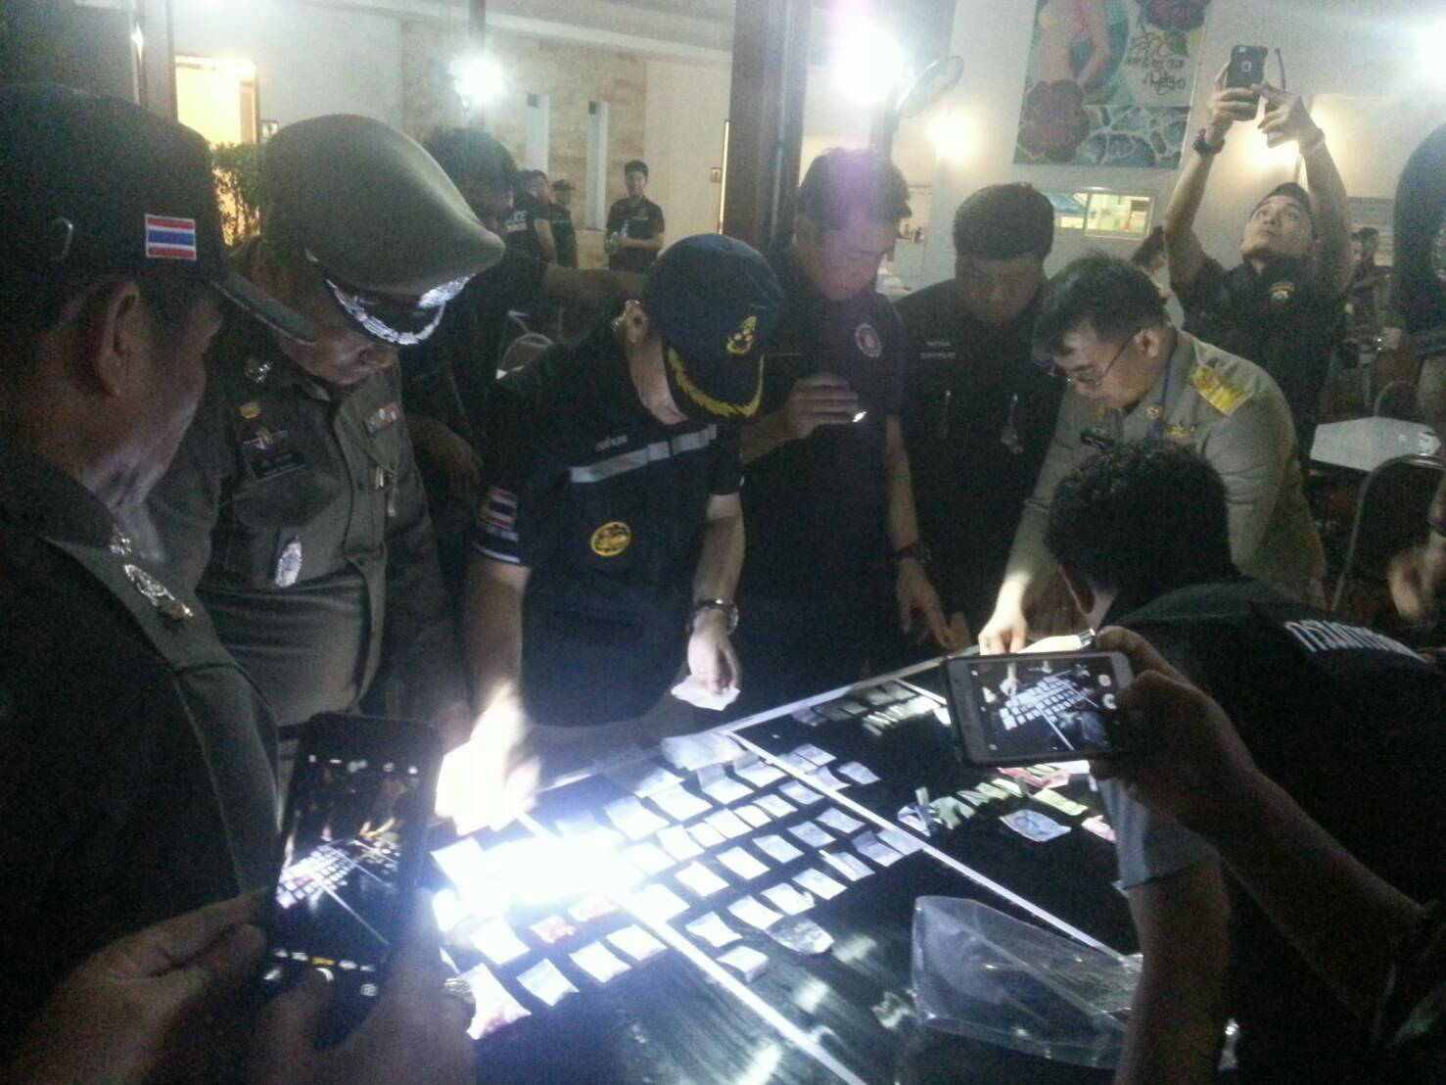
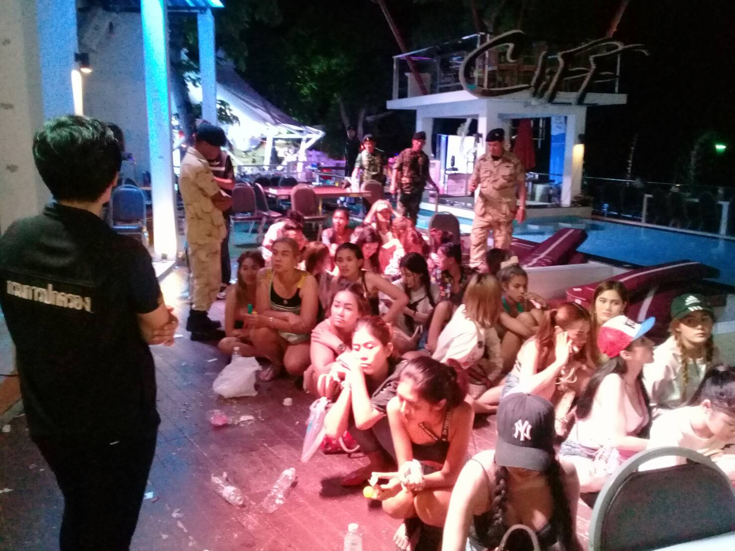
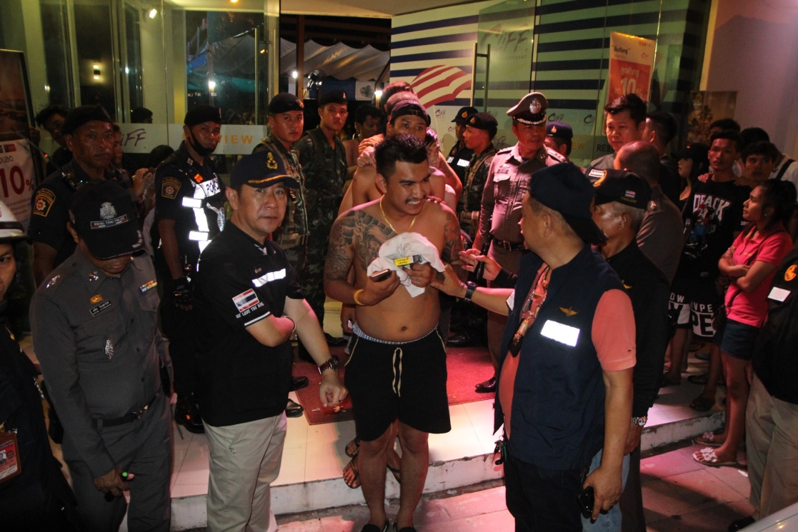
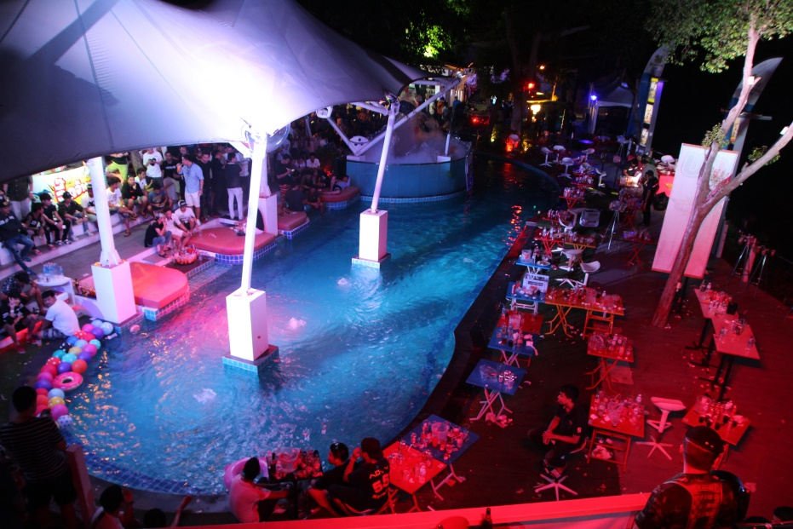

Slide 7
ข้อมูลสถานบริการ/สถานประกอบการที่เปิดคล้ายสถานบริการ อำเภอบางละมุง
๑. จำนวนสถานบริการที่มีใบอนุญาตประกอบกิจการ
ปี พ.ศ.๒๕๕๙ จำนวน ๘๙๑ แห่ง
ปี พ.ศ.๒๕๖๐ จำนวน ๘๓๔ แห่ง
ปี พ.ศ.๒๕๖๑ จำนวน ๗๘๔ แห่ง (ยังมีสถานบริการที่ขอตั้งใหม่เพิ่มมาเรื่อยๆ)
๒. จำนวนโรงแรมที่มีใบอนุญาตประกอบกิจการ ๒๔๘ แห่ง
๓.การจัดระเบียบสังคมและการบังคับใช้กฎหมาย
๓.๑ จับกุมดำเนินคดีโรงแรม
ปี พ.ศ.๒๕๕๙ จับกุม ๑๔ แห่ง
ปี พ.ศ.๒๕๖๐ จับกุม ๕๘ แห่ง
ปี พ.ศ.๒๕๖๑ จับกุม ๔ แห่ง
๓.๒ จับกุมสถานบริการ
ปี พ.ศ.๒๕๕๙ จับกุม ๖๒ แห่ง
ปี พ.ศ.๒๕๖๐ จับกุม ๑๒๕ แห่ง
ปี พ.ศ.๒๕๖๑ จับกุม ๒๓ แห่ง
๓.๓ การลงโทษทางปกครอง ตั้งแต่ พ.ศ. ๒๕๕๗ - ๒๕๖๑
พักใช้ใบอนุญาตสถานบริการ ตาม พรบ.สถานบริการ จำนวน ๘ แห่ง
ปิดตาม ปว.๕๐ (ปิด ๓๐ วัน , ๖๐ วัน ) จำนวน ๒๐๘ แห่ง
ปิดตามคำสั่ง หน.คสช. ที่ ๒๒/๒๕๕๘ ( ปิด ๕ ปี ) จำนวน ๕๘ แห่ง
เสนอให้ลงโทษทางปกครอง (รอผลการวินิจฉัยจาก ผวจ.ชบ.) จำนวน ๖๐ แห่ง

Slide 8
สถานบริการ/โรงแรม
สถานบริการในเขตพื้นที่อำเภอบางละมุงมี 915 แห่ง โรงแรมประมาณ 2,000 แห่ง ( มีใบอนุญาต 2๔๘ แห่ง )
สถิติจับกุมสถานบริการ ปี 2557 มีจำนวน 106 แห่ง 220 คดี
สถิติจับกุมสถานบริการ ปี 2558 มีจำนวน 50 แห่ง 119 คดี
สถิติจับกุมสถานบริการ ปี 2559 มีจำนวน 47 แห่ง 209 คดี
คำสั่งลงโทษทางปกครอง (สถานบริการ) ปี 2557-2559
ปิดตาม ปว.50 จำนวน 141 แห่ง
ปิดตามคำสั่ง หน.คสช. ที่ 22/58 (ปิด 5 ปี) จำนวน 52 แห่ง
ปี 2560 จับกุมคดีโรงแรม 58 แห่ง

Slide 9
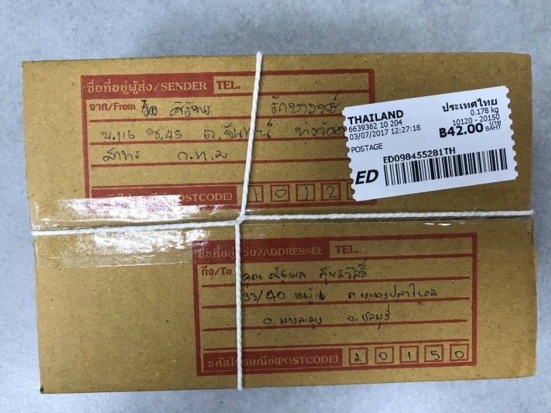
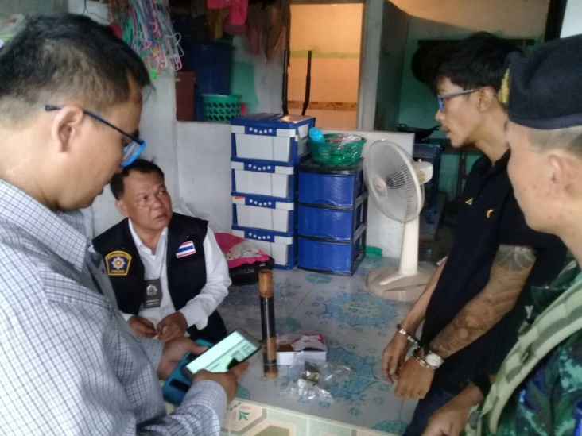
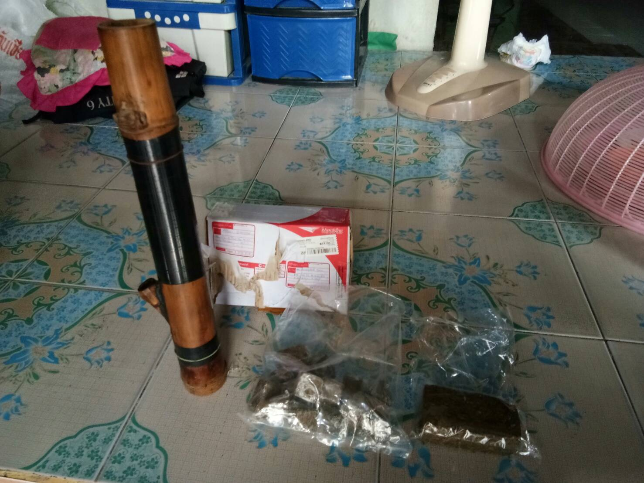
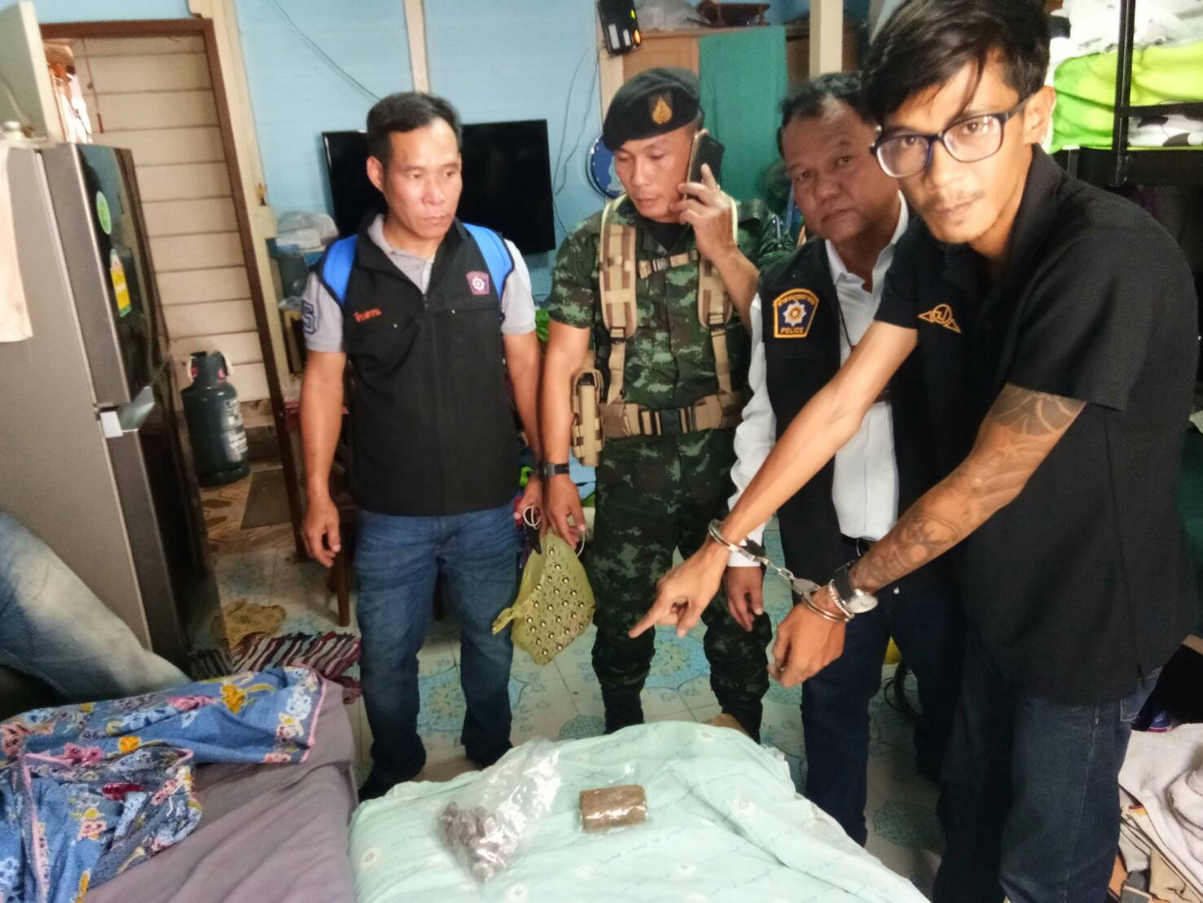
4.จับกุมขบวนการส่งยาเสพติดทางไปรษณีย์

Slide 10
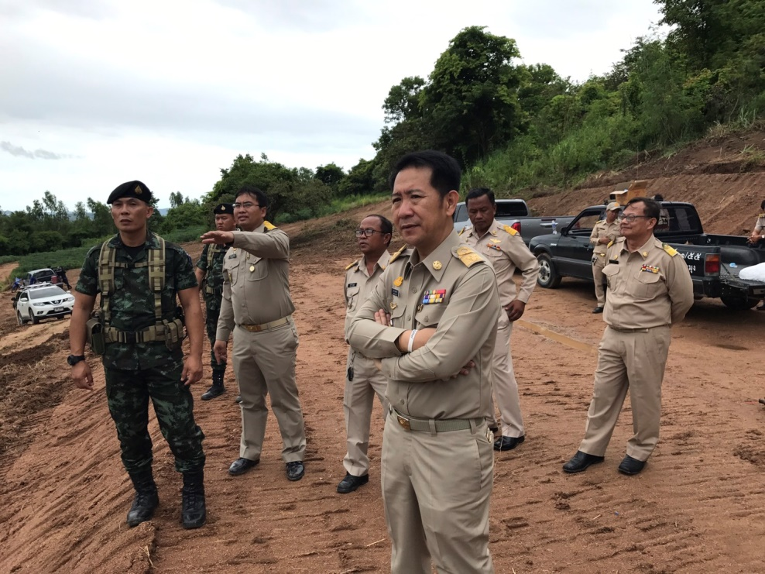
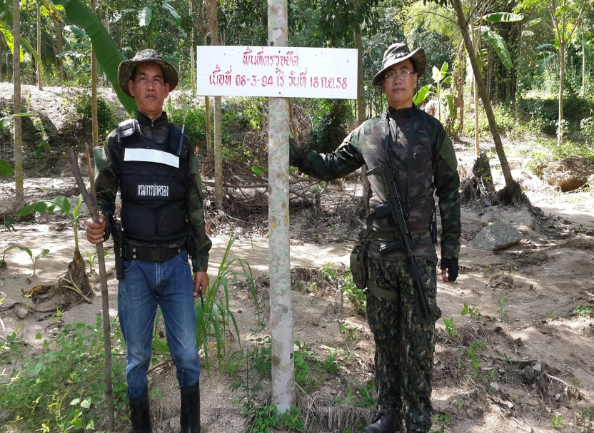
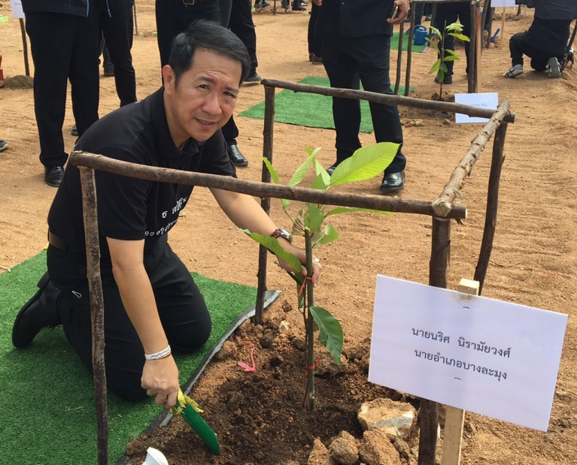
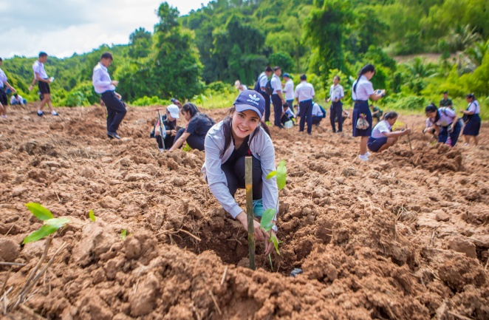
5.โครงการทวงคืนผืนป่าตามนโยบายของรัฐบาล และการปลูกป่าทดแทนเพื้อฟื้นฟูสภาพป่า

Slide 11
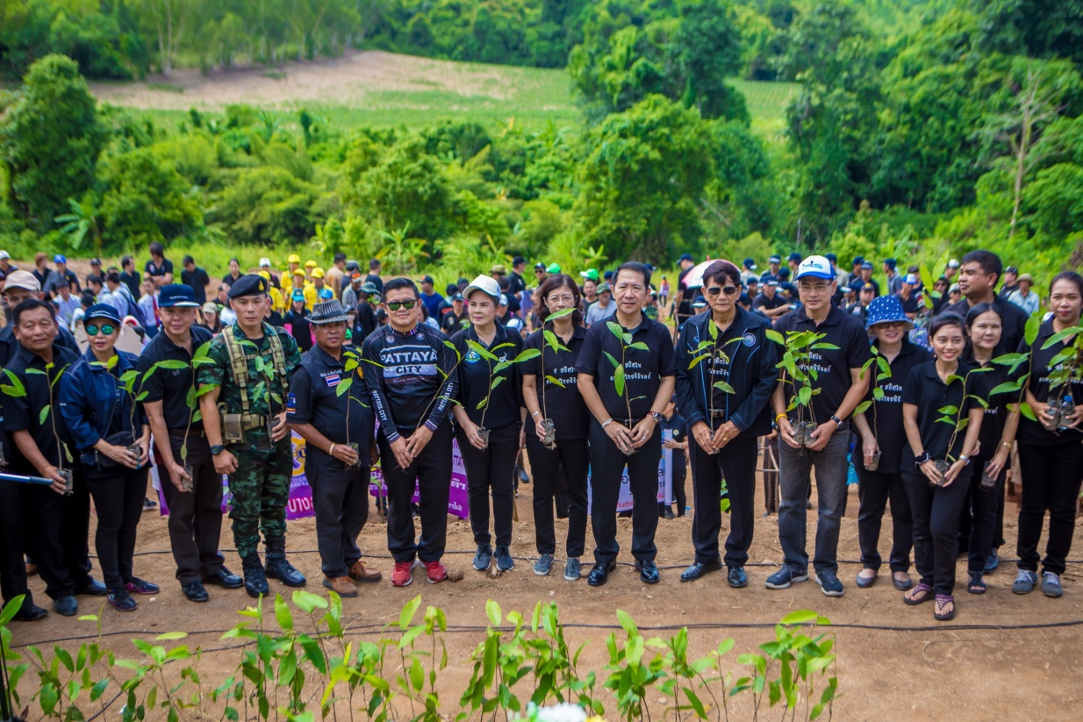
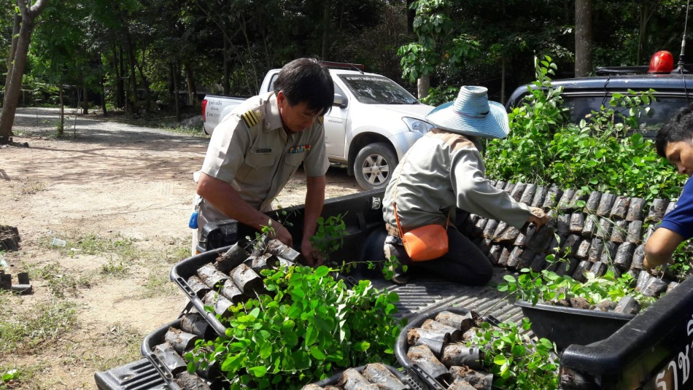
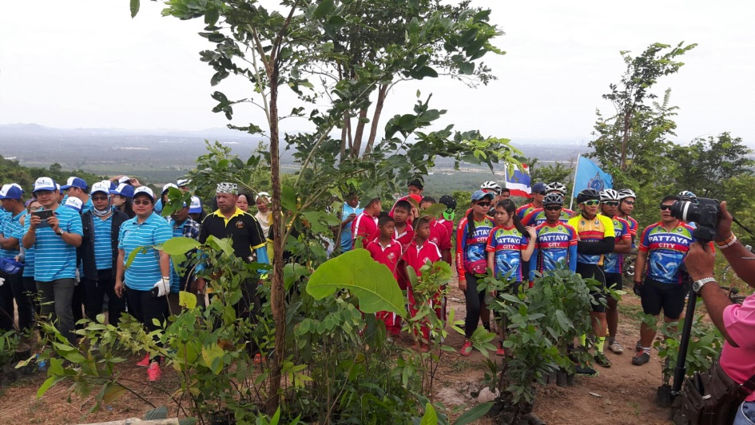
ปลูกป่า

Slide 12
6. โครงการจัดระเบียบรถจักรยานยนต์สาธารณะ
ในเขตอำเภอบางละมุง “คืนความสุขให้คนในชาติ”
จังหวัดชลบุรีได้มีคำสั่งแต่งตั้งคณะอนุกรรมการประจำท้องที่อำเภอบางละมุง โดยมอบหมายให้มีหน้าที่และความรับผิดชอบเกี่ยวกับการดำเนินการจัดระเบียบรถจักรยานยนต์สาธารณะในเขตพื้นที่อำเภอบางละมุงให้เป็นไปด้วยความเรียบร้อย

Slide 13

คณะอนุกรรมการได้รับเอกสารขออนุญาตตั้งวิน
รถจักรยานยนต์สาธารณะในเขตพื้นที่อำเภอบางละมุง ดังนี้
1) เขต สภ.เมืองพัทยา มีวิน 712 วิน ผู้ขับขี่ 9,199 คน
2) เขต สภ.บางละมุง มีวิน 125 วิน ผู้ขับขี่ 1,245 คน
3) เขต สภ.หนองปรือ มีวิน 90 วิน ผู้ขับขี่ 795 คน
4) เขต สภ.ห้วยใหญ่ มีวิน 2 วิน ผู้ขับขี่ 29 คน
รวม มีวินทั้งหมด 929 วิน ผู้ขับขี่ 11,267 คน

Slide 14
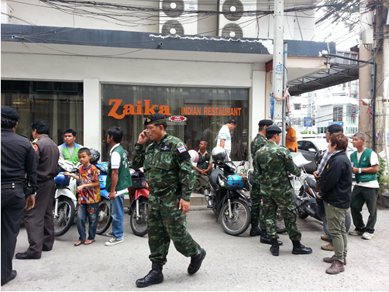
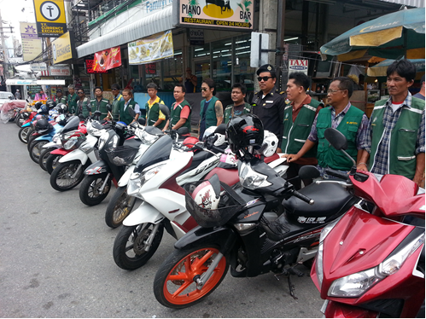

Slide 15
7.การปราบปรามและการแก้ไขปัญหายาเสพติด
ศูนย์ปฏิบัติการป้องกันและปราบปรามยาเสพติดอำเภอบางละมุง(ศป.ปส.อ.บางละมุง) ได้ดำเนินการแก้ไขปัญหายาเสพติดด้านการปราบปรามยาเสพติดอย่างเข้มข้นและต่อเนื่อง
มีการจัดตั้งชุดเฉพาะกิจเพื่อปราบปรามผู้กระทำความผิดเกี่ยวกับยาเสพติดในพื้นที่อำเภอบางละมุง โดยมีผลการจับกุมผู้กระทำความผิดหลายคดี

Slide 16
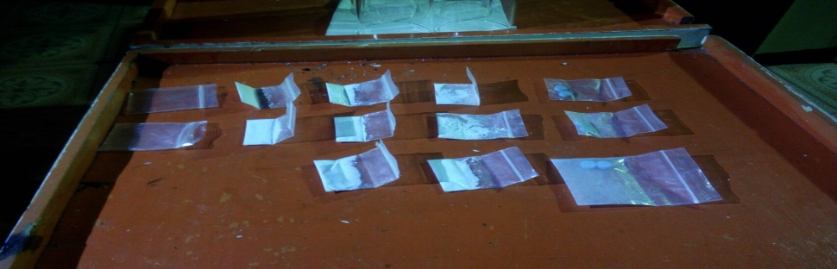
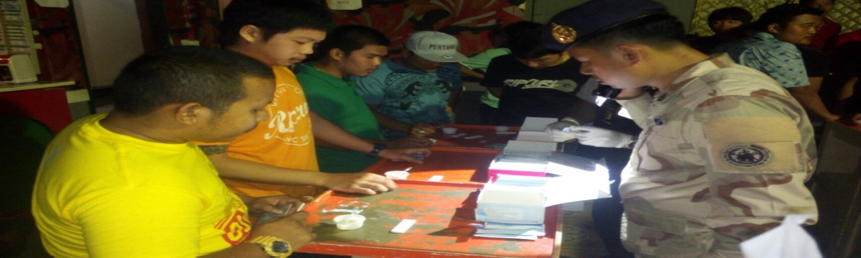
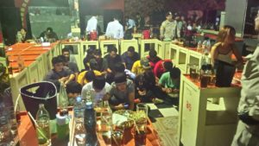
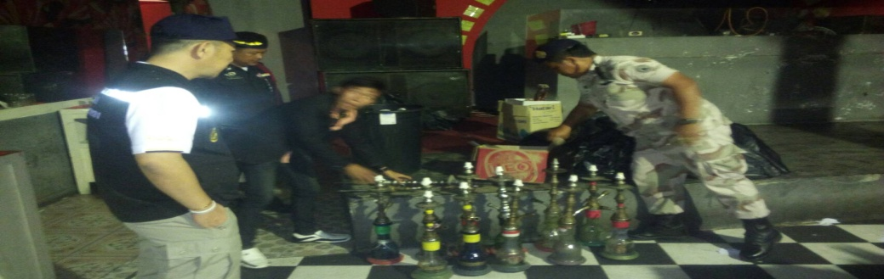
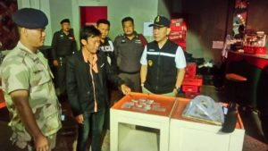
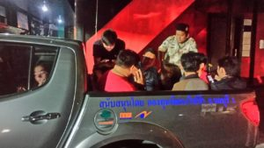
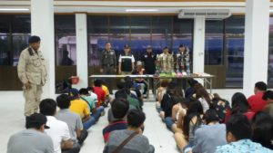
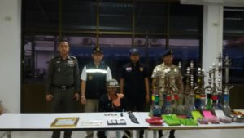

Slide 17
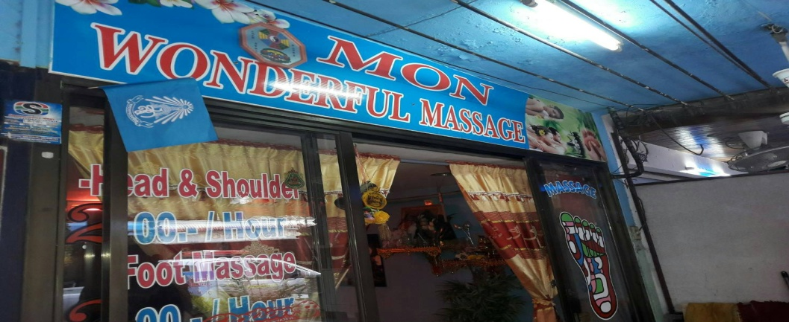
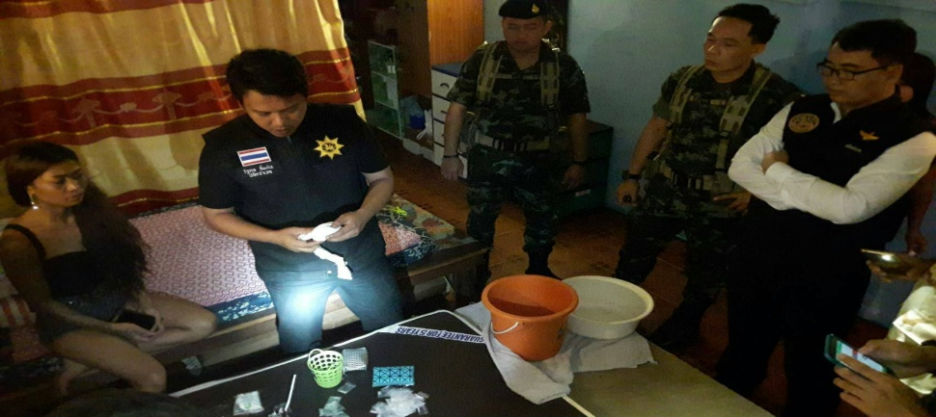
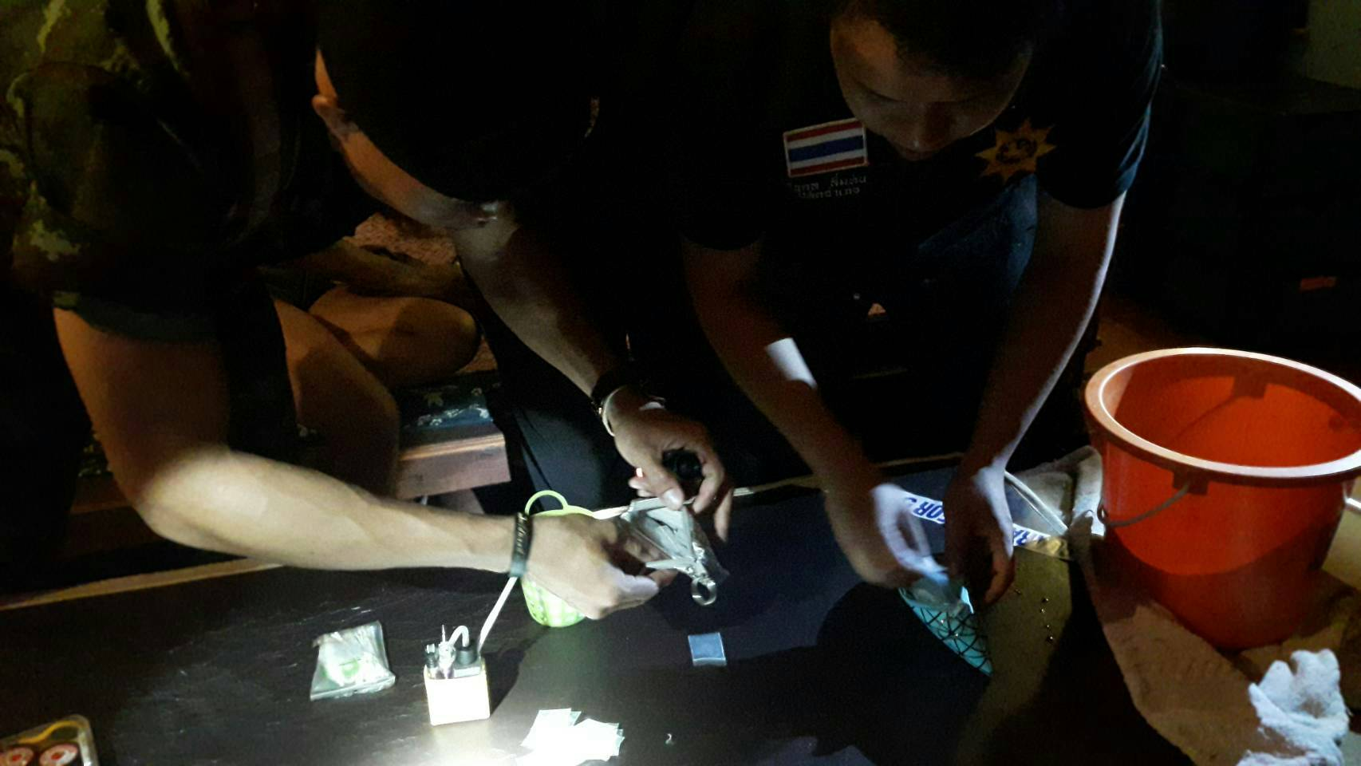
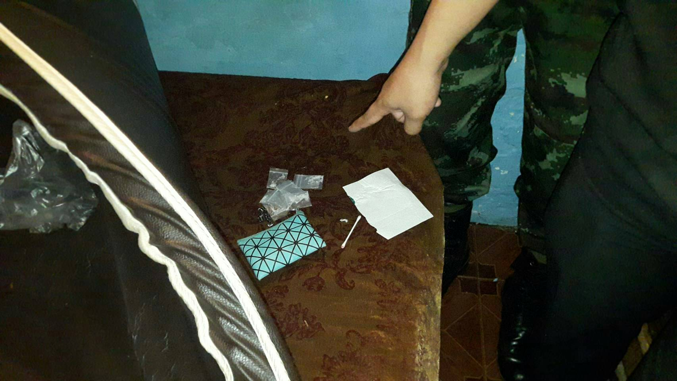
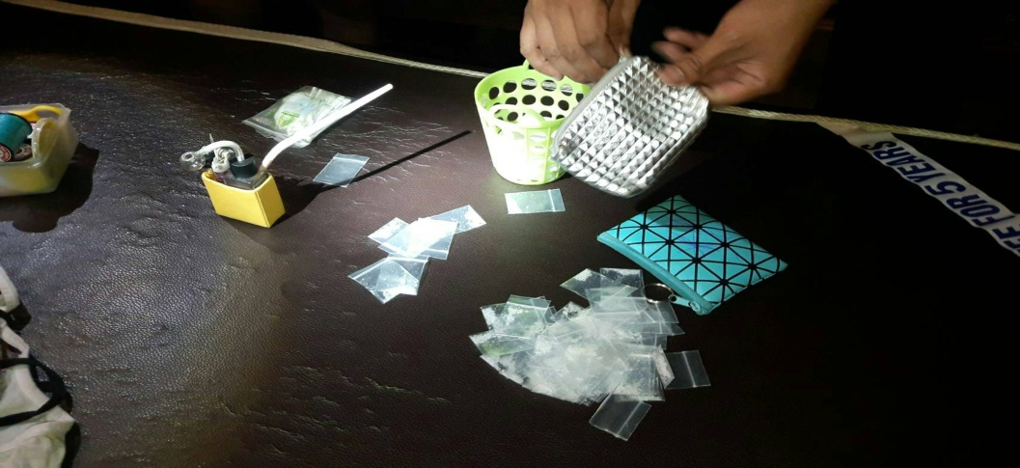
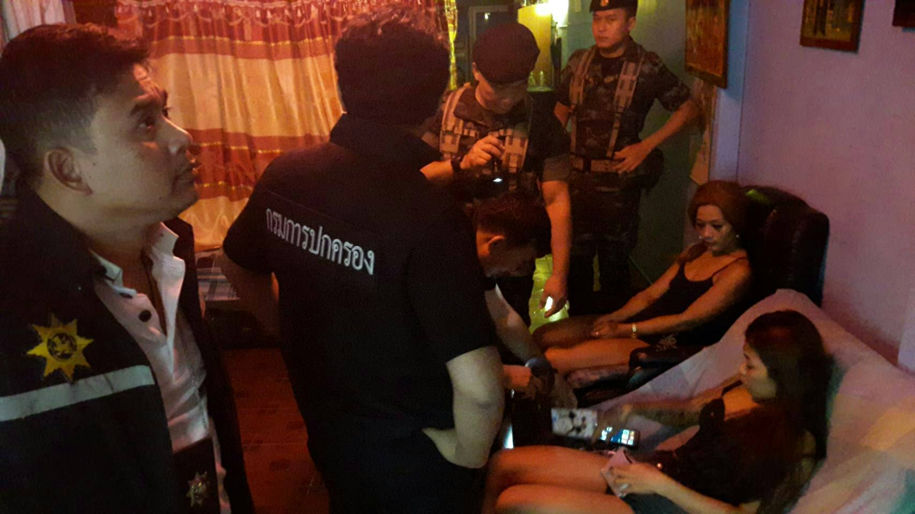

Slide 18
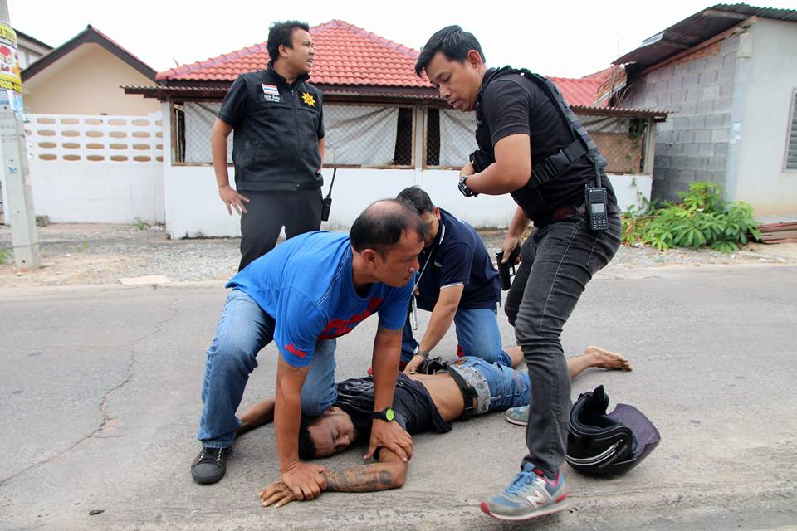






Slide 19


8. นโยบายลดอบายมุขสร้างสุขให้สังคม
การเข้มงวด กวดขัน ผู้ประกอบการขายทอดตลาดและค้าของเก่า
ในเขตพื้นที่อำเภอบางละมุง

Slide 20
การจับกุมผู้กระทำความผิดตามพระราชบัญญัติการพนัน พ.ศ.๒๔๗๘
จับการพนันประเภทไพ่ป็อกเด้ง ซึ่งใช้ชื่อของ “เสี่ยหมี” โดยมีนักพนันหมุนเวียนเข้ามาเสี่ยงโชคกันเป็นจำนวนมากตลอด 24 ชั่วโมง เจ้าหน้าที่จึงปิดล้อมพื้นที่ ก่อนบุกจู่โจมเข้าไปจับกุม พบนักพนันชาย-หญิงจำนวนมาก ทั้งนี้ เจ้าหน้าที่สามารถไล่จับกุมนักพนันได้ทั้งหมด 33 คน พร้อมยึดของกลางเป็นโต๊ะกลมสักหราด เก้าอี้ ไพ่ 10 สำรับ เงินสด 17,080 บาท แท็ปเล็ต ยี่ห้อ ซัมซุง จำนวน 2 เครื่อง ที่ไว้สำหรับบันทึกภาพนักพนัน วิทยุสื่อสารสำหรับเด็กดูต้นทาง 6 เครื่อง และอุปกรณ์การเล่นอีกจำนวนมาก

Slide 21




Slide 22






การลักลอบจัดให้มีการเล่นการพนัน เอาทรัพย์สิน ประเภท ข (โยนห่วง,ยิงเป้า) โดยไม่ได้รับอนุญาต โดยได้ควบคุมตัวผู้กระทำความผิด จำนวน 4 ร้าน ผู้ต้องหา 4 คน ที่บริเวณลานเอ็กไซค์ ถนนพัทยาสาย 3 ต.หนองปรือ อ.บางละมุง จ.ชลบุรี จึงได้นำตัวส่งพนักงานสอบสวน สภ.เมืองพัทยา ดำเนินการต่อไป

Slide 23


ประมวลภาพ
เจ้าหน้าที่ฝ่ายปกครอง ได้สนธิกำลังกับเจ้าหน้าที่ตำรวจในพื้นที่จับกุมผู้กระทำความผิดตามพระราชบัญญัติการพนัน พ.ศ.2478

Slide 24





Slide 25





